Slide 1
Mô-đun 12: Địa chỉ IPv6
Tài liệu dành cho người hướng dẫn
Giới thiệu về Mạng v7.0 (ITN)
Notes:
Chương trình Học viện Mạng Cisco
Giới thiệu về Mạng v7.0 (ITN)
Mô-đun 12: Địa chỉ IPv6

Slide 2
Tài liệu dành cho giảng viên – Hướng dẫn soạn giáo án Học phần 12
Bản PowerPoint này được chia thành hai phần:
Hướng dẫn lập kế hoạch cho giảng viên
Thông tin giúp bạn làm quen với module
Dạy học
Trình bày lớp của giảng viên
Các slide tùy chọn mà bạn có thể sử dụng trong lớp học
Bắt đầu ở slide #12
Lưu ý : Xóa Hướng dẫn lập kế hoạch khỏi bản trình bày này trước khi chia sẻ với bất kỳ ai.
Để được trợ giúp và tài nguyên bổ sung, hãy truy cập Trang chủ dành cho người hướng dẫn và Tài nguyên khóa học cho khóa học này. Bạn cũng có thể truy cập trang web phát triển chuyên nghiệp trên netacad.com, trang Facebook chính thức của Học viện Mạng Cisco hoặc nhóm FB Chỉ dành cho Người hướng dẫn.
Notes:
2

Slide 3
Những gì mong đợi trong mô-đun này
Để tạo điều kiện thuận lợi cho việc học, các tính năng sau trong GUI có thể được đưa vào mô-đun này:
Tính năng | Sự miêu tả
Hoạt hình | Cho người học tiếp xúc với các kỹ năng và khái niệm mới.
Video | Cho người học tiếp xúc với các kỹ năng và khái niệm mới.
Kiểm tra sự hiểu biết của bạn (CYU) | Bài kiểm tra trực tuyến theo chủ đề giúp người học đánh giá mức độ hiểu nội dung.
Hoạt động tương tác | Một loạt các định dạng để giúp người học đánh giá mức độ hiểu nội dung.
Trình kiểm tra cú pháp | Các mô phỏng nhỏ giúp người học tiếp cận dòng lệnh của Cisco để thực hành các kỹ năng cấu hình.
Hoạt động PT | Các hoạt động mô phỏng và mô hình hóa được thiết kế để khám phá, tiếp thu, củng cố và mở rộng các kỹ năng.

Slide 4
Những gì mong đợi trong Mô-đun này (Tiếp theo)
Để tạo điều kiện thuận lợi cho việc học, các tính năng sau có thể được đưa vào mô-đun này:
Tính năng | Sự miêu tả
Phòng thí nghiệm thực hành | Phòng thí nghiệm được thiết kế để làm việc với thiết bị vật lý.
Hoạt động của lớp | Những thông tin này được tìm thấy trên trang Tài nguyên dành cho người hướng dẫn. Hoạt động trong lớp được thiết kế để tạo điều kiện thuận lợi cho việc học tập, thảo luận trong lớp và hợp tác.
Câu đố mô-đun | Tự đánh giá tích hợp các khái niệm và kỹ năng đã học được xuyên suốt chuỗi chủ đề được trình bày trong mô-đun.
Tóm tắt mô-đun | Tóm tắt ngắn gọn nội dung mô-đun.

Slide 5
Kiểm tra việc hiểu của bạn
Các hoạt động Kiểm tra sự hiểu biết của bạn được thiết kế để giúp học sinh nhanh chóng xác định xem các em có hiểu nội dung và có thể tiếp tục hay không hoặc liệu các em có cần ôn lại hay không.
Kiểm tra hoạt động Hiểu biết của bạn không ảnh hưởng đến điểm số của học sinh.
Không có slide riêng biệt cho các hoạt động này trong PPT. Chúng được liệt kê trong vùng ghi chú của slide xuất hiện trước các hoạt động này.
Notes:
5

Slide 6
Mô-đun 12: Hoạt động
Những hoạt động nào liên quan đến mô-đun này?
Trang # | Loại hoạt động | Tên hoạt động | Không bắt buộc?
12.1.3 | Kiểm tra việc hiểu của bạn | Các vấn đề về IPv4 | Khuyến khích
12.2.4 | Hoạt động | Đại diện địa chỉ IPv6 | Khuyến khích
12.3.8 | Kiểm tra việc hiểu của bạn | Các loại địa chỉ IPv6 | Khuyến khích
12.4.4 | Trình kiểm tra cú pháp | Cấu hình tĩnh GUA và LLA | Khuyến khích
12.5.8 | Kiểm tra việc hiểu của bạn | Địa chỉ động cho GUA IPv6 | Khuyến khích
12.6.5 | Trình kiểm tra cú pháp | Xác minh cấu hình địa chỉ IPv6 | Khuyến khích
12.6.6 | Quy tắc bảo hiểm tai nạn thuyền viên | Định cấu hình địa chỉ IPv6 | Khuyến khích
12.7.4 | phòng thí nghiệm | Xác định địa chỉ IPv6 | Khuyến khích
12.8.5 | Kiểm tra việc hiểu của bạn | Mạng con một mạng IPv6 | Khuyến khích
Notes:
6

Slide 7
Mô-đun 12: Hoạt động (Tiếp theo)
Những hoạt động nào liên quan đến mô-đun này?
Trang # | Loại hoạt động | Tên hoạt động | Không bắt buộc?
12.9.1 | Quy tắc bảo hiểm tai nạn thuyền viên | Triển khai sơ đồ địa chỉ IPv6 được chia mạng | Khuyến khích
12.9.2 | phòng thí nghiệm | Định cấu hình địa chỉ IPv6 trên thiết bị mạng | Khuyến khích
Notes:
7

Slide 8
Mô-đun 12: Các phương pháp thực hành tốt nhất
Trước khi dạy Học phần 12, người hướng dẫn nên:
Xem lại các hoạt động và đánh giá cho mô-đun này.
Cố gắng đưa ra càng nhiều câu hỏi càng tốt để thu hút học sinh tham gia khi thuyết trình trên lớp.
Chủ đề 12.1
Hỏi học sinh hoặc thảo luận trong lớp
Nguyên nhân gây cạn kiệt địa chỉ IPv4 là gì?
Thảo luận về ba loại kỹ thuật di chuyển IPv6.
Chủ đề 12.2
Hỏi học sinh hoặc thảo luận trong lớp
Trên bảng trình bày một số ví dụ về nén địa chỉ IPv6.
Giải thích tại sao chỉ có một trường hợp dấu hai chấm kép “::” trong địa chỉ IPv6.
Notes:
8

Slide 9
Mô-đun 12: Các phương pháp thực hành tốt nhất (Tiếp theo)
Chủ đề 12.3
Hỏi học sinh hoặc thảo luận trong lớp
Đưa ra một kịch bản khi nào ULA sẽ được sử dụng.
Trên bảng chia nhỏ ba phần của địa chỉ IPv6: Tiền tố định tuyến toàn cầu, ID mạng con và ID giao diện.
Chủ đề 12.4
Hỏi học sinh hoặc thảo luận trong lớp
Nếu có thể, hãy hiển thị cách định cấu hình GUA trong Cisco IOS.
Nếu có thể, hãy hiển thị cách định cấu hình GUA trong GUI Windows.
Notes:
9

Slide 10
Mô-đun 12: Các phương pháp thực hành tốt nhất (Tiếp theo)
Chủ đề 12.5
Hỏi học sinh hoặc thảo luận trong lớp
Làm việc trên bảng cách chuyển đổi MAC 48 bit thành ID giao diện EUI-64.
Thảo luận các tình huống khi SLAAC, DHCP không trạng thái hoặc DHCP có trạng thái sẽ phù hợp.
Chủ đề 12.6
Hỏi học sinh hoặc thảo luận trong lớp
Nếu có thể, hãy hiển thị ID giao diện được tạo động trên Windows.
Nếu có thể, hãy hiển thị ID giao diện được tạo động trên bộ định tuyến của Cisco.
Notes:
10

Slide 11
Mô-đun 12: Các phương pháp thực hành tốt nhất (Tiếp theo)
Chủ đề 12.7
Hỏi học sinh hoặc thảo luận trong lớp
IPv6 sử dụng multicast như thế nào để thực hiện các chức năng mà IPv4 thực hiện với các chương trình phát sóng?
Chủ đề 12.8
Hỏi học sinh hoặc thảo luận trong lớp
Giải quyết các vấn đề về mạng con ví dụ trên bảng. Hiển thị các ví dụ trong các hextet khác nhau.
Notes:
11

Slide 12
Mô-đun 12: Địa chỉ IPv6
Giới thiệu về Mạng v7.0 (ITN)
Notes:
Chương trình Học viện Mạng Cisco
Giới thiệu về Mạng v7.0 (ITN)
Mô-đun 12: Địa chỉ IPv6

Slide 13
Mục tiêu mô-đun
Tiêu đề mô-đun: Địa chỉ IPv6
Mục tiêu của mô-đun : Triển khai sơ đồ địa chỉ IPv6 .
Tên chủ đề | Mục tiêu chủ đề
Các vấn đề về IPv4 | Giải thích sự cần thiết của việc đánh địa chỉ IPv6.
Đại diện địa chỉ IPv6 | Giải thích cách biểu diễn địa chỉ IPv6.
Các loại địa chỉ IPv6 | So sánh các loại địa chỉ mạng IPv6.
Cấu hình tĩnh GUA và LLA | Giải thích cách định cấu hình địa chỉ mạng IPv6 unicast Global link-local
Địa chỉ động cho GUA IPv6 | Giải thích cách cấu hình động các địa chỉ unicast toàn cầu.
Notes:
13
12- Địa chỉ IPv6
12.0.2 Tôi sẽ học những gì trong học phần này

Slide 14
Mục tiêu mô-đun (tiếp theo)
Tiêu đề mô-đun: Địa chỉ IPv6
Mục tiêu của mô-đun : Triển khai sơ đồ địa chỉ IPv6 .
Tên chủ đề | Mục tiêu chủ đề
Địa chỉ động cho LLA IPv6 | Định cấu hình địa chỉ liên kết cục bộ một cách linh hoạt.
Địa chỉ Multicast IPv6 | Xác định địa chỉ IPv6.
Mạng con một mạng IPv6 | Triển khai sơ đồ địa chỉ IPv6 được chia mạng con.
Notes:
14
12- Địa chỉ IPv6
12.0.2 Tôi sẽ học những gì trong học phần này

Slide 15
12.1 Các vấn đề về IPv4
Notes:
Địa chỉ 12-IPv6
12.1 Các vấn đề về IPv4

Slide 16
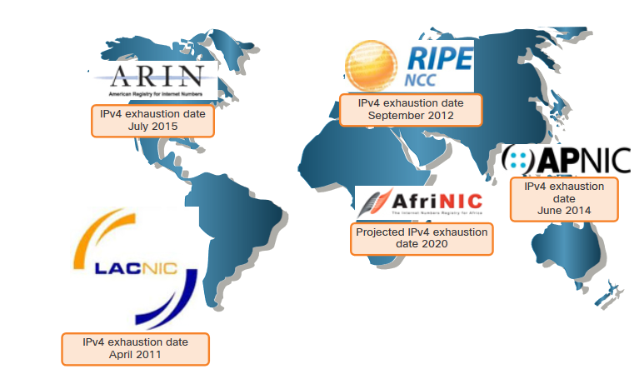
Các vấn đề về IPv4 Sự cần thiết của IPv6
IPv4 sắp hết địa chỉ. IPv6 là sự kế thừa của IPv4. IPv6 có không gian địa chỉ 128 bit lớn hơn nhiều.
(Địa chỉ IPv4 là địa chỉ phân cấp 32 bit được tạo thành từ phần mạng và phần Host).
Sự phát triển của IPv6 cũng bao gồm các bản sửa lỗi cho các hạn chế của IPv4 và các cải tiến khác.
Với dân số Internet ngày càng tăng, không gian địa chỉ IPv4 hạn chế, các vấn đề với NAT và IoT, đã đến lúc bắt đầu chuyển đổi sang IPv6.
Notes:
12 – Địa chỉ IPv6
12.1 – Các vấn đề về IPv4
12.1.1 – Cần có IPv6

Slide 17
Các vấn đề về IPv4 Sự cùng tồn tại của IPv4 và IPv6
Cả IPv4 và IPv6 sẽ cùng tồn tại trong tương lai gần và quá trình chuyển đổi sẽ mất vài năm.
IETF đã tạo ra nhiều giao thức và công cụ khác nhau để giúp quản trị viên mạng di chuyển mạng của họ sang IPv6. Những kỹ thuật di chuyển này có thể được chia thành ba loại:
Ngăn xếp kép -Các thiết bị chạy đồng thời cả ngăn xếp giao thức IPv4 và IPv6.
Đường hầm - Một phương thức vận chuyển gói IPv6 qua mạng IPv4. Gói IPv6 được gói gọn bên trong gói IPv4.
Translation - Dịch địa chỉ mạng 64 (NAT64) cho phép các thiết bị hỗ trợ IPv6 giao tiếp với các thiết bị hỗ trợ IPv4 bằng kỹ thuật dịch tương tự như NAT cho IPv4.
Lưu ý: Đường hầm và dịch thuật dùng để chuyển sang IPv6 gốc và chỉ nên sử dụng khi cần thiết. Mục tiêu phải là truyền thông IPv6 nguyên gốc từ nguồn tới đích.
Notes:
12 – Địa chỉ IPv6
12.1 – Các vấn đề về IPv4
12.1.2 – Cùng tồn tại IPv4 và IPv6
12.1.3 – Kiểm tra hiểu biết của bạn – Các vấn đề về IPv4

Slide 18
12.2 Biểu diễn địa chỉ IPv6
Notes:
Địa chỉ 12-IPv6
12.2 Biểu diễn địa chỉ IPv4

Slide 19
Biểu diễn địa chỉ IPv6 Định dạng địa chỉ IPv6
Địa chỉ IPv6 có độ dài 128 bit và được viết bằng hệ hecxadecimal.
Địa chỉ IPv6 không phân biệt chữ hoa chữ thường và có thể được viết bằng chữ thường hoặc chữ hoa.
Định dạng ưa thích để ghi địa chỉ IPv6 là x:x:x:x:x:x:x:x, với mỗi “x” bao gồm bốn giá trị hecxadecimal.
Trong IPv6, hextet là thuật ngữ không chính thức được sử dụng để chỉ một đoạn 16 bit hoặc bốn giá trị hecxadecimal.
Ví dụ về địa chỉ IPv6 ở định dạng ưa thích:
2001:0db8:0000:1111:0000:0000:0000:0200
2001:0db8:0000:00a3:abcd: 0 000:0000:1234
Notes:
12 – Địa chỉ IPv6
12.2 – Đại diện địa chỉ IPv6
12.2.1 – Định dạng địa chỉ IPv6

Slide 20
biểu diễn địa chỉ IPv6 1 – Bỏ số 0 đứng đầu
Quy tắc đầu tiên giúp giảm bớt ký hiệu của địa chỉ IPv6 là bỏ qua mọi số 0 (số 0) đứng đầu.
Ví dụ:
01ab có thể được biểu diễn dưới dạng 1ab
09f0 có thể được biểu diễn dưới dạng 9f0
0a00 có thể được biểu diễn dưới dạng a00
00ab có thể được biểu diễn dưới dạng ab
Ghi chú : Quy tắc này chỉ áp dụng cho các số 0 ở đầu, KHÔNG áp dụng cho các số 0 ở cuối, nếu không địa chỉ sẽ không rõ ràng.
Kiểu | Định dạng
Ưu tiên | 2001 : 0 db8 : 000 0 : 1111 : 000 0 : 000 0 : 000 0 : 0 200
Không có số 0 đứng đầu | 2001:db8:0:1111:0:0:0:200
Notes:
12 – Địa chỉ IPv6
12.2 – Đại diện địa chỉ IPv6
12.2.2 – Bỏ số 0 đứng đầu

Slide 21
biểu diễn địa chỉ IPv6 2 – Dấu hai chấm kép
Dấu hai chấm kép (::) có thể thay thế bất kỳ chuỗi đơn liền kề nào của một hoặc nhiều hextet 16 bit bao gồm tất cả các số 0.
Ví dụ:
2001:db8:cafe:1:0:0:0:1 (các số 0 ở đầu bị bỏ qua) có thể được biểu diễn dưới dạng 2001:db8:cafe:1::1
Lưu ý : Chỉ có thể sử dụng dấu hai chấm kép (::) một lần trong một địa chỉ, nếu không thì có thể có nhiều địa chỉ kết quả.
Kiểu | Định dạng
Ưu tiên | 2001 : 0 db8 : 000 0 : 1111 : 0000 : 0000 : 0000 : 0 200
nén | 2001:db8:0:1111::200
Notes:
12 – Địa chỉ IPv6
12.2 – Đại diện địa chỉ IPv6
12.2.2 – Quy tắc 2 – Dấu hai chấm kép
12.2.4 – Hoạt động – Đại diện địa chỉ IPv6

Slide 22
12.3 Các loại địa chỉ IPv6
Notes:
Địa chỉ 12-IPv6
12.2 Các loại địa chỉ IPv4

Slide 23
Các loại địa chỉ IPv6 Unicast, Multicast, Anycast
Có ba loại địa chỉ IPv6 rộng rãi:
Unicast – Unicast xác định duy nhất một giao diện trên thiết bị hỗ trợ IPv6.
Multicast - Multicast được sử dụng để gửi một gói IPv6 đến nhiều điểm đến.
Anycast – Đây là bất kỳ địa chỉ unicast IPv6 nào có thể được gán cho nhiều thiết bị. Gói được gửi đến địa chỉ Anycast sẽ được định tuyến đến thiết bị gần nhất có địa chỉ đó.
Lưu ý : Không giống như IPv4, IPv6 không có địa chỉ broadcast. Tuy nhiên, có một địa chỉ multicast toàn nút IPv6 về cơ bản cho kết quả tương tự.
Notes:
12 – Địa chỉ IPv6
12.3 – Các loại địa chỉ IPv6
12.3.1 – Unicast, Multicast, Anycast

Slide 24
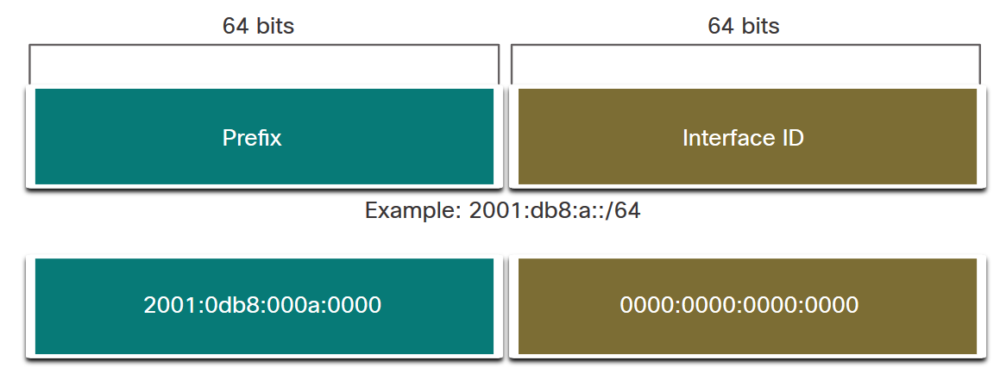
Các loại địa chỉ IPv6 Tiền tố IPv6 Độ dài
Độ dài tiền tố được biểu thị bằng ký hiệu gạch chéo và được sử dụng để biểu thị phần mạng của địa chỉ IPv6.
Prefix của IPv6 có thể nằm trong khoảng từ 0 đến 128. Độ dài tiền tố IPv6 được đề xuất cho mạng LAN và hầu hết các loại mạng khác là /64.
Lưu ý : Chúng tôi khuyên bạn nên sử dụng ID giao diện 64-bit cho hầu hết các mạng. Điều này là do tính năng tự động cấu hình địa chỉ không trạng thái (SLAAC) sử dụng 64 bit cho ID giao diện. Nó cũng làm cho việc tạo và quản lý mạng con trở nên dễ dàng hơn .
Notes:
12 – Địa chỉ IPv6
12.3 – Các loại địa chỉ IPv6
12.3.2 – Độ dài tiền tố IPv6

Slide 25
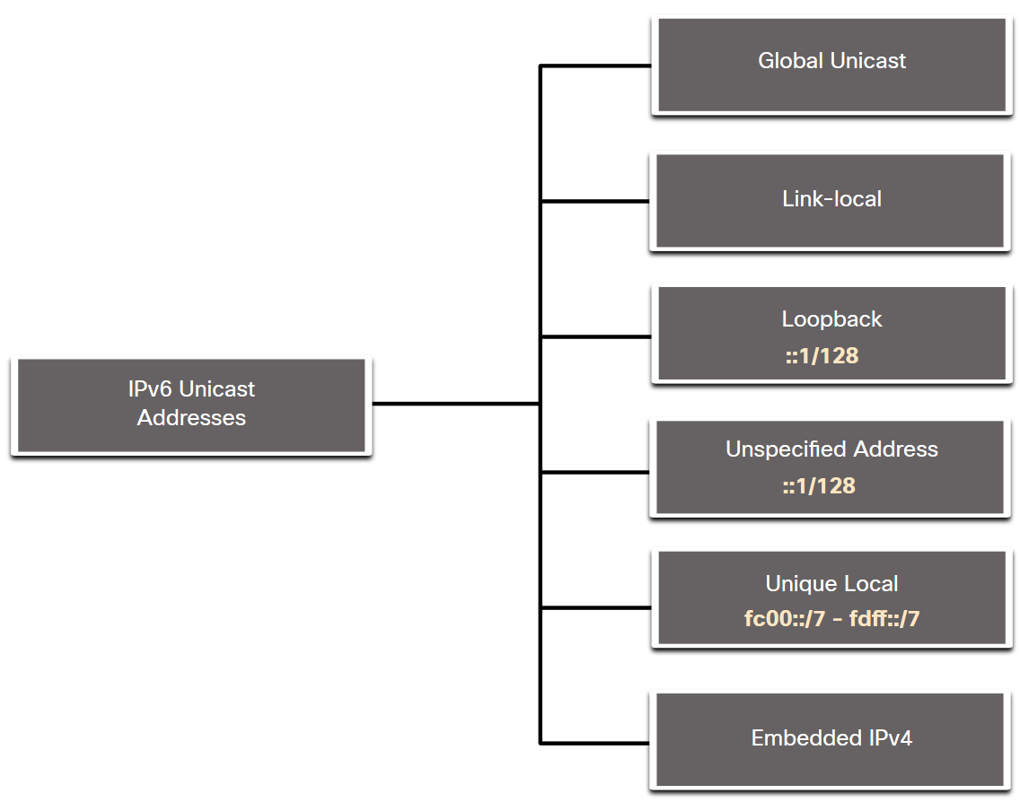
Các loại địa chỉ IPv6 Các loại địa chỉ IPv6 Unicast
Không giống như các thiết bị IPv4 chỉ có một địa chỉ duy nhất, địa chỉ IPv6 thường có hai địa chỉ unicast:
Địa chỉ Unicast toàn cầu (GUA) - Địa chỉ này tương tự như địa chỉ IPv4 public. Đây là những địa chỉ có thể định tuyến trên Internet, duy nhất trên toàn cầu.
Địa chỉ liên kết cục bộ (LLA) - Bắt buộc đối với mọi thiết bị hỗ trợ IPv6 và được sử dụng để liên lạc với các thiết bị khác trên cùng một liên kết cục bộ. LLA không thể định tuyến được và bị giới hạn trong một liên kết duy nhất.
Notes:
12 – Địa chỉ IPv6
12.3 – Các loại địa chỉ IPv6
12.3.3 – Các loại địa chỉ unicast IPv6

Slide 26
Các loại địa chỉ IPv6 Lưu ý về địa chỉ cục bộ duy nhất
Các địa chỉ cục bộ duy nhất của IPv6 (phạm vi fc00::/7 đến fdff::/7) có một số điểm tương đồng với địa chỉ riêng RFC 1918 cho IPv4, nhưng có những khác biệt đáng kể:
Địa chỉ cục bộ duy nhất được sử dụng để đánh địa chỉ cục bộ trong một trang web hoặc giữa một số trang web hạn chế.
Địa chỉ cục bộ duy nhất có thể được sử dụng cho các thiết bị không bao giờ cần truy cập vào mạng khác.
Địa chỉ cục bộ duy nhất không được định tuyến toàn cầu hoặc chuyển sang địa chỉ IPv6 toàn cầu.
Lưu ý : Nhiều trang web sử dụng tính chất riêng tư của địa chỉ RFC 1918 để cố gắng bảo mật hoặc ẩn mạng của họ khỏi các rủi ro bảo mật tiềm ẩn. Đây chưa bao giờ là mục đích sử dụng dự định của ULA.
Notes:
12 – Địa chỉ IPv6
12.3 – Các loại địa chỉ IPv6
12.3.4 – Lưu ý về địa chỉ cục bộ duy nhất

Slide 27
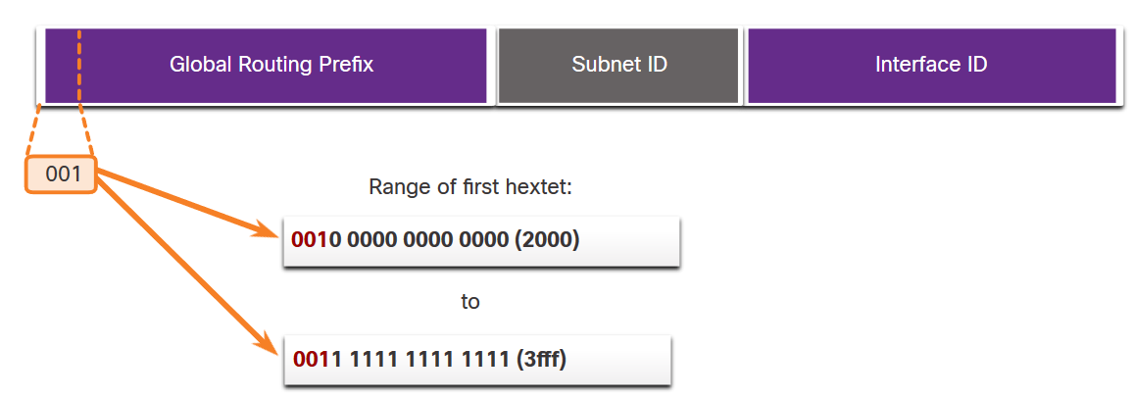
Các loại địa chỉ IPv6 IPv6 GUA
Địa chỉ unicast toàn cầu IPv6 (GUA) là duy nhất trên toàn cầu và có thể định tuyến trên Internet IPv6.
Hiện tại, chỉ GUA có ba bit đầu tiên là 001 hoặc 2000::/3 mới được chỉ định.
GUA hiện có bắt đầu bằng số thập phân 2 hoặc 3 (Đây chỉ là 1/8 tổng không gian địa chỉ IPv6 có sẵn).
Notes:
12 – Địa chỉ IPv6
12.3 – Các loại địa chỉ IPv6
12.3.5 – IPv6 GUA

Slide 28
Các loại địa chỉ IPv6 Cấu trúc IPv6 GUA
Tiền tố định tuyến toàn cầu:
Tiền tố định tuyến toàn cầu là tiền tố hoặc mạng, một phần địa chỉ được nhà cung cấp, chẳng hạn như ISP, chỉ định cho khách hàng hoặc trang web. Tiền tố định tuyến toàn cầu sẽ khác nhau tùy thuộc vào chính sách của ISP.
ID mạng con:
Trường ID mạng con là khu vực giữa Tiền tố định tuyến toàn cầu và ID giao diện. ID mạng con được một tổ chức sử dụng để xác định các mạng con trong trang web của mình.
ID giao diện:
ID giao diện IPv6 tương đương với phần máy chủ của địa chỉ IPv4. Chúng tôi đặc biệt khuyến nghị rằng trong hầu hết các trường hợp nên sử dụng mạng con /64 để tạo ID giao diện 64 bit.
Lưu ý : IPv6 cho phép gán địa chỉ máy chủ toàn số 0 và toàn số 1 cho một thiết bị. Địa chỉ toàn 0 được dành riêng dưới dạng địa chỉ Anycast của Subnet-Router và chỉ được gán cho các bộ định tuyến.
Notes:
12 – Địa chỉ IPv6
12.3 – Các loại địa chỉ IPv6
12.3.5 – Cấu trúc IPv6 GUA

Slide 29
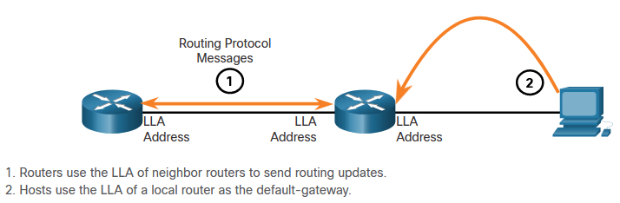
Các loại địa chỉ IPv6 IPv6 LLA
Địa chỉ liên kết cục bộ IPv6 (LLA) cho phép thiết bị giao tiếp với các thiết bị hỗ trợ IPv6 khác trên cùng một liên kết và chỉ trên liên kết đó (mạng con).
Các gói có LLA nguồn hoặc đích không thể được định tuyến.
Mọi giao diện mạng hỗ trợ IPv6 đều phải có LLA.
Nếu LLA không được cấu hình thủ công trên một giao diện, thiết bị sẽ tự động tạo một LLA.
LLA IPv6 nằm trong phạm vi fe80::/10.
Notes:
12 – Địa chỉ IPv6
12.3 – Các loại địa chỉ IPv6
12.3.6 – IPv6 LLA
12.3.7 – Kiểm tra hiểu biết của bạn – Các loại địa chỉ IPv6

Slide 30
12.4 Cấu hình tĩnh GUA và LLA
Notes:
Địa chỉ 12-IPv6
12.4- Cấu hình tĩnh GUA và LLA

Slide 31
Cấu hình GUA và LLA tĩnh Cấu hình GUA tĩnh trên Router
Hầu hết các lệnh xác minh và cấu hình IPv6 trong Cisco IOS đều tương tự như các lệnh tương tự IPv4 của chúng. Trong nhiều trường hợp, sự khác biệt duy nhất là việc sử dụng ipv6 thay cho ip trong các lệnh.
Lệnh cấu hình GUA IPv6 trên giao diện là: địa chỉ ipv6 địa chỉ ipv6/độ dài tiền tố.
Ví dụ hiển thị các lệnh để cấu hình GUA trên giao diện G0/0/0 trên R1:
R1(config)# Interface gigabitethernet 0/0/0
R1(config-if)# Address ipv6 2001:db8:acad:1::1/64
R1(config-if)# No shutdown
R1(config-if)# exit
Notes:
12 – Địa chỉ IPv6
12.4 – Cấu hình tĩnh GUA và LLA
12.4.1 – Cấu hình GUA tĩnh trên Bộ định tuyến

Slide 32
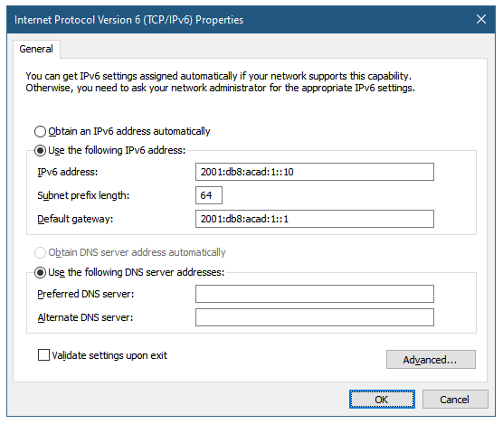
Cấu hình GUA và LLA tĩnh Cấu hình GUA tĩnh trên máy chủ Windows
Việc định cấu hình địa chỉ IPv6 trên máy chủ theo cách thủ công cũng tương tự như việc định cấu hình địa chỉ IPv4.
GUA hoặc LLA của giao diện bộ định tuyến có thể được sử dụng làm cổng mặc định. Cách thực hành tốt nhất là sử dụng LLA.
Lưu ý : Khi sử dụng DHCPv6 hoặc SLAAC, LLA của bộ định tuyến sẽ tự động được chỉ định làm địa chỉ cổng mặc định.
Notes:
12 – Địa chỉ IPv6
12.4 – Cấu hình tĩnh GUA và LLA
12.4.2 – Cấu hình GUA tĩnh trên máy chủ Windows

Slide 33
Cấu hình tĩnh GUA và LLA Cấu hình GUA tĩnh của địa chỉ Unicast link- local link-local
Việc định cấu hình LLA theo cách thủ công cho phép bạn tạo một địa chỉ dễ nhận biết và dễ nhớ hơn.
LLA có thể được cấu hình thủ công bằng địa chỉ ipv6 địa chỉ ipv6-link-local lệnh liên kết cục bộ .
Ví dụ hiển thị các lệnh cấu hình LLA trên giao diện G0/0/0 trên R1
R1(config)# Interface gigabitethernet 0/0/0
R1(config-if)# Address ipv6 fe80::1:1 link-local
R1(config-if)# No shutdown
R1(config-if)# Exit
Lưu ý : Có thể định cấu hình cùng một LLA trên mỗi liên kết miễn là nó là duy nhất trên liên kết đó. Thực tế phổ biến là tạo một LLA khác nhau trên mỗi giao diện của bộ định tuyến để dễ dàng xác định bộ định tuyến và giao diện cụ thể.
Notes:
12 – Địa chỉ IPv6
12.4 – Cấu hình tĩnh GUA và LLA
12.4.3 – Cấu hình GUA tĩnh của địa chỉ Unicast liên kết cục bộ
12.4.4 – Trình kiểm tra cú pháp – Cấu hình tĩnh GUA và LLA

Slide 34
12.5 Địa chỉ động cho GUA IPv6
Notes:
Địa chỉ 12-IPv6
12.5 Địa chỉ động IPv4 cho GUA IPv6

Slide 35
Địa chỉ động cho các bản tin IPv6 GUA RS và RA
Các thiết bị lấy địa chỉ GUA một cách linh hoạt thông qua các tin nhắn Giao thức tin nhắn điều khiển Internet phiên bản 6 (ICMPv6).
Tin nhắn mời chào bộ định tuyến (RS) được gửi bởi các thiết bị chủ để khám phá bộ định tuyến IPv6
Tin nhắn Quảng cáo Bộ định tuyến (RA) được bộ định tuyến gửi để thông báo cho máy chủ về cách lấy IPv6 GUA và cung cấp thông tin mạng hữu ích như:
Tiền tố mạng và độ dài tiền tố
Địa chỉ cổng mặc định
Địa chỉ DNS và tên miền
RA có thể cung cấp ba phương thức để định cấu hình IPv6 GUA :
SLAAC
SLAAC với máy chủ DHCPv6 không trạng thái
DHCPv6 có trạng thái (không có SLAAC)
Notes:
12 – Địa chỉ IPv6
12.5 – Đánh địa chỉ động cho IPv6 GUA
12.5.1 – Tin nhắn RS và RA

Slide 36
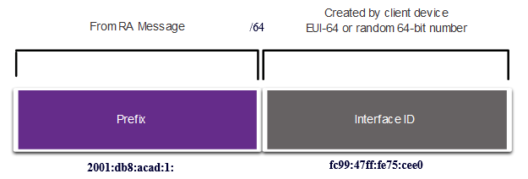
Địa chỉ động cho GUA IPv6 Phương pháp 1: SLAAC
SLAAC cho phép thiết bị định cấu hình GUA mà không cần dịch vụ DHCPv6.
Các thiết bị lấy thông tin cần thiết để định cấu hình GUA từ các tin nhắn ICMPv6 RA của bộ định tuyến cục bộ.
Tiền tố được cung cấp bởi RA và thiết bị sử dụng EUI-64 hoặc phương pháp tạo ngẫu nhiên để tạo ID giao diện.
Notes:
12 – Địa chỉ IPv6
12.5 – Đánh địa chỉ động cho IPv6 GUA
12.5.2 – Phương pháp 1: SLAAC

Slide 37
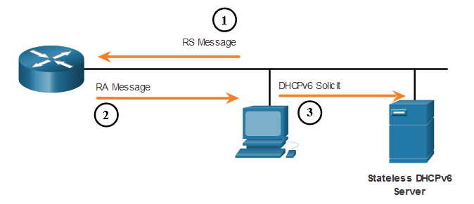
Địa chỉ động cho IPv6 GUA Phương pháp 2: SLAAC và DHCP không trạng thái
RA có thể hướng dẫn một thiết bị sử dụng cả SLAAC và DHCPv6 không trạng thái.
Thông báo RA gợi ý các thiết bị sử dụng như sau:
SLAAC để tạo GUA IPv6 của riêng mình
Bộ định tuyến LLA, là địa chỉ IPv6 nguồn RA, làm địa chỉ cổng mặc định
Máy chủ DHCPv6 không trạng thái để lấy thông tin khác như địa chỉ máy chủ DNS và tên miền
Notes:
12 – Địa chỉ IPv6
12.5 – Đánh địa chỉ động cho IPv6 GUA
12.5.3 – Phương pháp 2: SLAAC và DHCP không trạng thái

Slide 38
Địa chỉ động cho GUA IPv6 Phương pháp 3: DHCPv6 trạng thái
RA có thể hướng dẫn thiết bị chỉ sử dụng DHCPv6 có trạng thái.
Stateful DHCPv6 tương tự như DHCP cho IPv4. Thiết bị có thể tự động nhận GUA, độ dài tiền tố và địa chỉ của máy chủ DNS từ máy chủ DHCPv6 có trạng thái.
Thông báo RA gợi ý các thiết bị sử dụng như sau:
LLA của bộ định tuyến, là địa chỉ IPv6 nguồn RA, dành cho địa chỉ cổng mặc định.
Máy chủ DHCPv6 có trạng thái để lấy GUA, địa chỉ máy chủ DNS, tên miền và các thông tin cần thiết khác.
Notes:
12 – Địa chỉ IPv6
12.5 – Đánh địa chỉ động cho IPv6 GUA
12.5.4 – Phương pháp 3: DHCPv6 có trạng thái

Slide 39
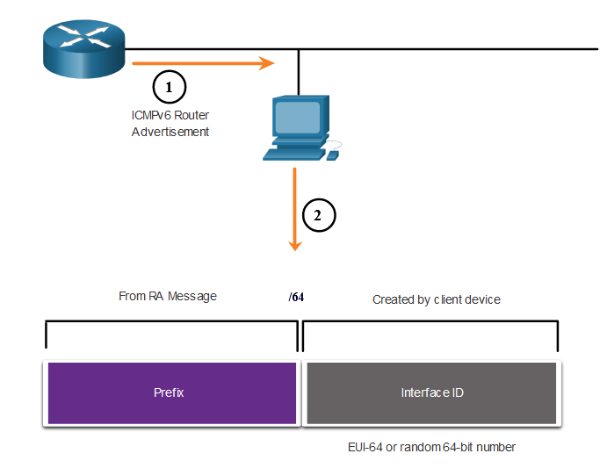
Địa chỉ động cho quy trình IPv6 GUA EUI-64 so với được tạo ngẫu nhiên
Khi thông báo RA là SLAAC hoặc SLAAC với DHCPv6 không trạng thái, máy khách phải tạo ID giao diện của riêng mình.
ID giao diện có thể được tạo bằng quy trình EUI-64 hoặc số 64 bit được tạo ngẫu nhiên.
Notes:
12 – Địa chỉ IPv6
12.5 – Đánh địa chỉ động cho IPv6 GUA
12.5.5 – Quy trình EUI-64 so với được tạo ngẫu nhiên

Slide 40
Địa chỉ động cho quy trình IPv6 GUA EUI-64
IEEE đã xác định Quy trình nhận dạng duy nhất mở rộng (EUI) hoặc quy trình EUI-64 được sửa đổi thực hiện như sau:
Giá trị 16 bit của fffe (ở dạng hecxadecimal) được chèn vào giữa địa chỉ MAC Ethernet 48 bit của máy khách.
^{thứ} 7 của địa chỉ MAC của máy khách được đảo ngược từ nhị phân 0 thành 1.
Ví dụ:
MAC 48-bit | fc:99:47:75:ce:e0
ID giao diện EUI-64 | f e :99:47: ff:fe :75:ce:e0
Notes:
12 – Địa chỉ IPv6
12.5 – Đánh địa chỉ động cho IPv6 GUA
12.5.6 – Quy trình EUI-64

Slide 41
Địa chỉ động cho GUA IPv6 ID giao diện được tạo ngẫu nhiên
Tùy thuộc vào hệ điều hành, thiết bị có thể sử dụng ID giao diện được tạo ngẫu nhiên thay vì sử dụng địa chỉ MAC và quy trình EUI-64.
Bắt đầu với Windows Vista, Windows sử dụng ID giao diện được tạo ngẫu nhiên thay vì ID được tạo bằng EUI-64.
link-local
link-local
C:\> ipconfig
Windows IP Configuration
Ethernet adapter Local Area Connection:
Connection-specific DNS Suffix . :
IPv6 Address. . . . . . . . . . . : 2001:db8:acad:1:50a5:8a35:a5bb:66e1
Link-local IPv6 Address . . . . . : fe80::50a5:8a35:a5bb:66e1
Default Gateway . . . . . . . . . : fe80::1
C:\>
Lưu ý : Để đảm bảo tính duy nhất của bất kỳ địa chỉ unicast IPv6 nào, máy khách có thể sử dụng quy trình được gọi là Phát hiện địa chỉ trùng lặp (DAD). Điều này tương tự như yêu cầu ARP cho địa chỉ của chính nó. Nếu không có phản hồi thì địa chỉ đó là duy nhất.
Notes:
12 – Địa chỉ IPv6
12.5 – Đánh địa chỉ động cho IPv6 GUA
12.5.7 – ID giao diện được tạo ngẫu nhiên
12.5.8 – Kiểm tra hiểu biết của bạn – Địa chỉ động cho GUA IPv6

Slide 42
12.6 Địa chỉ động cho LLA IPv6
Notes:
Địa chỉ 12-IPv6
12.6 Địa chỉ động IPv4 cho LLA IPv6

Slide 43
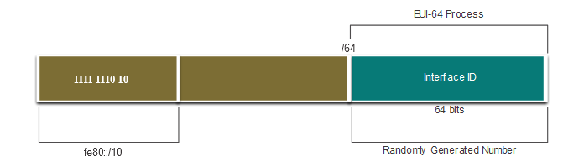
Địa chỉ động cho LLA IPv6 LLA động
Tất cả các giao diện IPv6 phải có LLA IPv6.
Giống như GUA IPv6, LLA có thể được cấu hình động.
Hình minh họa cho thấy LLA được tạo động bằng cách sử dụng tiền tố fe80::/10 và ID giao diện bằng quy trình EUI-64 hoặc số 64 bit được tạo ngẫu nhiên.
Notes:
12 – Địa chỉ IPv6
12.6 – Đánh địa chỉ động cho LLA IPv6
12.6.1 – LLA động

Slide 44
Địa chỉ động cho LLA IPv6 LLA động trên Windows
Các hệ điều hành, chẳng hạn như Windows, thường sẽ sử dụng cùng một phương pháp cho cả GUA do SLAAC tạo và LLA được gán động.
ID giao diện được tạo EUI-64:
C:\> ipconfig
Cấu hình IP Windows
Bộ điều hợp Ethernet Kết nối khu vực địa phương:
Hậu tố DNS dành riêng cho kết nối . :
Địa chỉ IPv6. . . . . . . . . . . : 2001:db8:acad:1: fc99:47 ff:fe 75:cee0
Địa chỉ IPv6 liên kết cục bộ. . . . . : fe80:: fc99:47 ff:fe 75:cee0
Gateway mặc định . . . . . . . . . : fe80::1
C:\>
ID giao diện được tạo ngẫu nhiên 64-bit:
C:\> ipconfig
Cấu hình IP Windows
Bộ điều hợp Ethernet Kết nối khu vực địa phương:
Hậu tố DNS dành riêng cho kết nối . :
Địa chỉ IPv6. . . . . . . . . . . : 2001:db8:acad:1: 50a5:8a35:a5bb:66e1
Địa chỉ IPv6 liên kết cục bộ. . . . . : fe80:: 50a5:8a35:a5bb:66e1
Gateway mặc định . . . . . . . . . : fe80::1
C:\>
Notes:
12 – Địa chỉ IPv6
12.6 – Đánh địa chỉ động cho LLA IPv6
12.6.2 – LLA động trên Windows

Slide 45
Địa chỉ động cho các LLA IPv6 Các LLA động trên Bộ định tuyến của Cisco
Bộ định tuyến của Cisco tự động tạo IPv6 LLA bất cứ khi nào GUA được gán cho giao diện. Theo mặc định, bộ định tuyến Cisco IOS sử dụng EUI-64 để tạo ID giao diện cho tất cả LLA trên giao diện IPv6.
Dưới đây là ví dụ về LLA được cấu hình động trên giao diện G0/0/0 của R1:
R1# hiển thị giao diện gigabitEthernet 0/0/0
GigabitEthernet0/0/0 đã hoạt động, giao thức đường truyền đã hoạt động
Phần cứng là ISR4221-2x1GE, địa chỉ là 7079.b392.3640 (bia 7079.b392.3640)
(Đầu ra bị bỏ qua)
R1# hiển thị tóm tắt giao diện ipv6
GigabitEthernet0/0/0 [lên/lên]
FE80:: 7279:B3 FF:FE 92:3640
2001:DB8:ACAD:1::1
Notes:
12 – Địa chỉ IPv6
12.6 – Đánh địa chỉ động cho LLA IPv6
12.6.3 – LLA động trên Bộ định tuyến của Cisco

Slide 46
Địa chỉ động cho LLA IPv6 Xác minh cấu hình địa chỉ IPv6
Bộ định tuyến của Cisco tự động tạo IPv6 LLA bất cứ khi nào GUA được gán cho giao diện. Theo mặc định, bộ định tuyến Cisco IOS sử dụng EUI-64 để tạo ID giao diện cho tất cả LLA trên giao diện IPv6.
Dưới đây là ví dụ về LLA được cấu hình động trên giao diện G0/0/0 của R1:
R1# hiển thị giao diện gigabitEthernet 0/0/0
GigabitEthernet0/0/0 đã hoạt động, giao thức đường truyền đã hoạt động
Phần cứng là ISR4221-2x1GE, địa chỉ là 7079.b392.3640 (bia 7079.b392.3640)
(Đầu ra bị bỏ qua)
R1# hiển thị tóm tắt giao diện ipv6
GigabitEthernet0/0/0 [lên/lên]
FE80:: 7279:B3 FF:FE 92:3640
2001:DB8:ACAD:1::1
Notes:
12 – Địa chỉ IPv6
12.6 – Đánh địa chỉ động cho LLA IPv6
12.6.4 – Xác minh cấu hình địa chỉ IPv6
12.6.5 – Trình kiểm tra cú pháp – Xác minh cấu hình địa chỉ IPv6

Slide 47
Mô-đun Thực hành và Câu đố Gói Tracer – Định cấu hình địa chỉ IPv6
Trong Packet Tracer này, bạn sẽ làm như sau:
Định cấu hình địa chỉ IPv6 trên bộ định tuyến
Định cấu hình địa chỉ IPv6 trên máy chủ
Cấu hình địa chỉ IPv6 trên máy khách
Kiểm tra và xác minh kết nối mạng
Notes:
12 – Địa chỉ IPv6
12.6 – Đánh địa chỉ động cho LLA IPv6
12.6.6 – Packet Tracer – Định cấu hình địa chỉ IPv6

Slide 48
12.7 Địa chỉ Multicast IPv6
Notes:
Địa chỉ 12-IPv6
12.7 Địa chỉ Multicast IPv4

Slide 49
Địa chỉ Multicast IPv6 được chỉ định Địa chỉ Multicast IPv6
Địa chỉ multicast IPv6 có tiền tố ff00::/8. Có hai loại địa chỉ multicast IPv6:
Địa chỉ multicast nổi tiếng
Địa chỉ multicast của nút được yêu cầu
Lưu ý : Địa chỉ Multicast chỉ có thể là địa chỉ đích chứ không phải địa chỉ nguồn .
Notes:
12 – Địa chỉ IPv6
12.7 – Địa chỉ Multicast IPv6
12.7.1 – Địa chỉ Multicast IPv6 được chỉ định

Slide 50
Địa chỉ Multicast IPv6 Các địa chỉ Multicast IPv6 nổi tiếng
Các địa chỉ multicast IPv6 nổi tiếng được chỉ định và dành riêng cho các nhóm thiết bị được xác định trước.
Có hai nhóm multicast được chỉ định IPv6 phổ biến:
ff02::1 Nhóm phát đa hướng tất cả các nút - Đây là nhóm phát đa hướng mà tất cả các thiết bị hỗ trợ IPv6 đều tham gia. Một gói được gửi đến nhóm này sẽ được nhận và xử lý bởi tất cả các giao diện IPv6 trên liên kết hoặc mạng.
ff02::2 Nhóm phát đa hướng tất cả các bộ định tuyến - Đây là nhóm phát đa hướng mà tất cả các bộ định tuyến IPv6 tham gia. Một bộ định tuyến sẽ trở thành thành viên của nhóm này khi nó được kích hoạt dưới dạng bộ định tuyến IPv6 bằng lệnh cấu hình toàn cầu định tuyến unicast ipv6 .
Notes:
12 – Địa chỉ IPv6
12.7 – Địa chỉ Multicast IPv6
12.7.2 – Địa chỉ Multicast IPv6 nổi tiếng

Slide 51
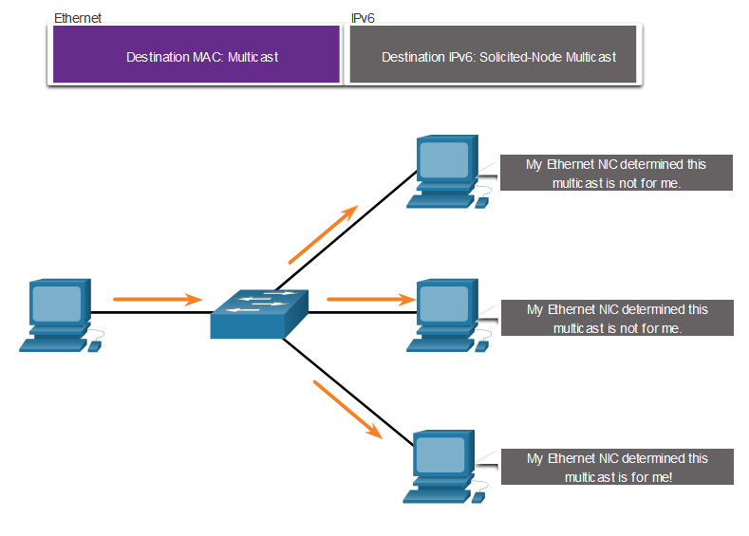
Địa chỉ Multicast IPv6 Nút được yêu cầu Multicast IPv6
Địa chỉ multicast của nút được yêu cầu tương tự như địa chỉ multicast của tất cả các nút.
Địa chỉ multicast của nút được yêu cầu được ánh xạ tới một địa chỉ multicast Ethernet đặc biệt.
Ethernet NIC có thể lọc khung bằng cách kiểm tra địa chỉ MAC đích mà không gửi nó đến quy trình IPv6 để xem thiết bị có phải là mục tiêu dự định của gói IPv6 hay không.
Notes:
12 – Địa chỉ IPv6
12.7 – Địa chỉ Multicast IPv6
12.7.3 – Địa chỉ Multicast IPv6 nút được yêu cầu
12.7.4 – Lab – Xác định địa chỉ IPv6

Slide 52
Mô-đun thực hành và bài kiểm tra – Xác định địa chỉ IPv6
Trong phòng thí nghiệm này, bạn hoàn thành các mục tiêu sau:
Xác định các loại địa chỉ IPv6 khác nhau
Kiểm tra địa chỉ và giao diện mạng IPv6 của máy chủ
Thực hành viết tắt địa chỉ IPv6
Notes:
12 – Địa chỉ IPv6
12.7 – Địa chỉ Multicast IPv6
12.7.4 – Lab – Xác định địa chỉ IPv6

Slide 53
12.8 Mạng con một mạng IPv6
Notes:
Địa chỉ 12-IPv6
12.8 Mạng con một mạng IPv6

Slide 54
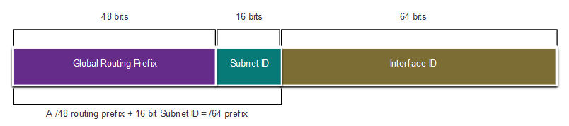
Mạng con Mạng con mạng IPv6 sử dụng ID mạng con
IPv6 được thiết kế với mục đích chia mạng con.
Trường ID mạng con riêng biệt trong IPv6 GUA được sử dụng để tạo mạng con.
Trường ID mạng con là khu vực giữa Tiền tố định tuyến toàn cầu và ID giao diện.
Notes:
12 – Địa chỉ IPv6
12.8 – Mạng con một mạng IPv6
12.8.1 – Mạng con sử dụng ID mạng con

Slide 55
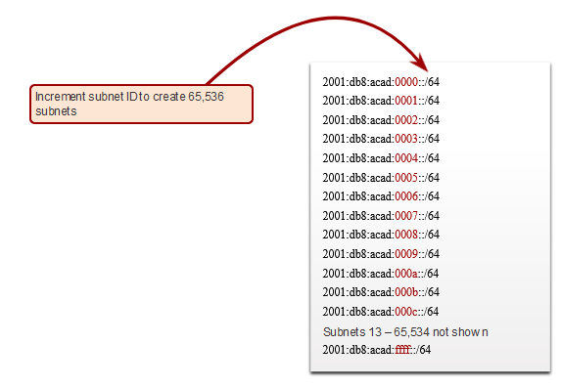
Mạng con một mạng IPv6 Ví dụ về mạng con IPv6
Với tiền tố định tuyến toàn cầu 2001:db8:acad::/48 với ID mạng con 16 bit.
Cho phép 65.536 /64 mạng con
Tiền tố định tuyến toàn cầu giống nhau cho tất cả các mạng con.
Chỉ hextet ID mạng con được tăng theo hệ hecxadecimal cho mỗi mạng con.
Notes:
12 – Địa chỉ IPv6
12.8 – Mạng con một mạng IPv6
12.8.2 – Ví dụ về mạng con IPv6

Slide 56
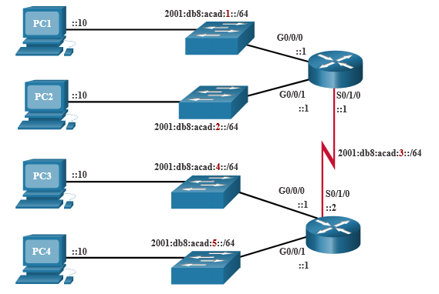
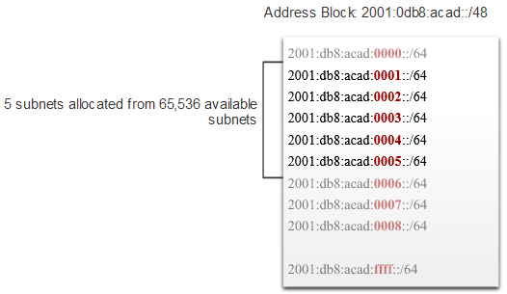
Mạng con và Mạng IPv6 Phân bổ mạng con IPv6
Cấu trúc liên kết ví dụ yêu cầu năm mạng con, một mạng con cho mỗi mạng LAN cũng như cho liên kết nối tiếp giữa R1 và R2.
Năm mạng con IPv6 đã được phân bổ, với trường ID mạng con từ 0001 đến 0005. Mỗi mạng con /64 sẽ cung cấp nhiều địa chỉ hơn mức cần thiết.
Notes:
12 – Địa chỉ IPv6
12.8 – Mạng con một mạng IPv6
12.8.3 – Phân bổ mạng con IPv6

Slide 57
Mạng con một bộ định tuyến mạng IPv6 được định cấu hình với mạng con IPv6
Ví dụ cho thấy mỗi giao diện bộ định tuyến trên R1 đã được cấu hình trên một mạng con IPv6 khác nhau.
R1(cấu hình)# giao diện gigabitethernet 0/0/0
R1(config-if)# địa chỉ ipv6 2001:db8:acad:1::1/64
R1(config-if)# không tắt máy
R1(config-if)# thoát
R1(cấu hình)# giao diện gigabitethernet 0/0/1
R1(config-if)# địa chỉ ipv6 2001:db8:acad:2::1/64
R1(config-if)# không tắt máy
R1(config-if)# thoát
R1(config)# giao diện nối tiếp 0/1/0
R1(config-if)# địa chỉ ipv6 2001:db8:acad:3::1/64
R1(config-if)# không tắt máy
Notes:
12 – Địa chỉ IPv6
12.8 – Mạng con một mạng IPv6
12.8.4 – Bộ định tuyến được định cấu hình với mạng con IPv6
12.8.5 – Kiểm tra hiểu biết của bạn – Mạng con một mạng IPv6

Slide 58
2.9 Thực hành và kiểm tra mô-đun
Notes:
12 – Địa chỉ IPv6
12.9 – Thực hành và kiểm tra mô-đun

Slide 59
Mô-đun Thực hành và Trình theo dõi gói câu hỏi – Triển khai sơ đồ địa chỉ IPv6 được chia mạng
Trong Packet Tracer này, bạn sẽ làm như sau:
Xác định mạng con IPv6 và sơ đồ địa chỉ
Định cấu hình địa chỉ IPv6 trên bộ định tuyến và PC
Xác minh kết nối IPv6
Notes:
12 – Địa chỉ IPv6
12.9 – Thực hành và kiểm tra mô-đun
12.9.1 – Packet Tracer – Triển khai sơ đồ địa chỉ IPv6 được chia mạng

Slide 60
Mô-đun Thực hành và Trắc nghiệm – Cấu hình Địa chỉ IPv6 trên Thiết bị Mạng
Trong phòng thí nghiệm này, bạn hoàn thành các mục tiêu sau:
Thiết lập cấu trúc liên kết và định cấu hình cài đặt bộ định tuyến và chuyển mạch cơ bản
Định cấu hình địa chỉ IPv6 theo cách thủ công
Xác minh kết nối đầu cuối
Notes:
12 – Địa chỉ IPv6
12.9 – Thực hành và kiểm tra mô-đun
12.9.2 – Lab – Định cấu hình địa chỉ IPv6 trên thiết bị mạng

Slide 61
Thực hành mô-đun và bài kiểm tra Tôi đã học được gì trong mô-đun này?
IPv4 có tối đa về mặt lý thuyết là 4,3 tỷ địa chỉ.
IETF đã tạo ra nhiều giao thức và công cụ khác nhau để giúp quản trị viên mạng di chuyển mạng của họ sang IPv6. Các kỹ thuật di chuyển có thể được chia thành ba loại: ngăn xếp kép, đường hầm và dịch thuật.
Địa chỉ IPv6 có độ dài 128 bit và được viết dưới dạng chuỗi giá trị hecxadecimal.
Định dạng ưa thích để ghi địa chỉ IPv6 là x:x:x:x:x:x:x:x, với mỗi “x” bao gồm bốn giá trị hecxadecimal.
Có ba loại địa chỉ IPv6: unicast, multicast và Anycast.
Địa chỉ unicast IPv6 xác định duy nhất một giao diện trên thiết bị hỗ trợ IPv6.
Địa chỉ unicast toàn cầu IPv6 (GUA) là duy nhất trên toàn cầu và có thể định tuyến trên Internet IPv6.
Địa chỉ liên kết cục bộ IPv6 (LLA) cho phép thiết bị giao tiếp với các thiết bị hỗ trợ IPv6 khác trên cùng một liên kết và chỉ trên liên kết đó (mạng con).
Lệnh cấu hình GUA IPv6 trên giao diện là địa chỉ ipv6 địa chỉ ipv6/độ dài tiền tố .
Một thiết bị nhận được GUA động thông qua các tin nhắn ICMPv6. Bộ định tuyến IPv6 gửi định kỳ các tin nhắn ICMPv6 RA, cứ sau 200 giây, tới tất cả các thiết bị hỗ trợ IPv6 trên mạng.
Notes:
12 – Khái niệm mạng WLAN
12.8 – Thực hành và kiểm tra mô-đun
12.9.3 – Tôi đã học được gì trong học phần này?
12.9.4 – Câu hỏi mô-đun – Địa chỉ IPv6

Slide 62
Thực hành mô-đun và bài kiểm tra Tôi đã học được gì trong mô-đun này? (Tiếp theo)
Thông báo RA có ba phương thức: SLAAC, SLAAC với máy chủ DHCPv6 không trạng thái và DHCPv6 có trạng thái (không có SLAAC).
ID giao diện có thể được tạo bằng quy trình EUI-64 hoặc số 64 bit được tạo ngẫu nhiên.
Quy trình EUI sử dụng địa chỉ MAC Ethernet 48 bit của máy khách và chèn 16 bit khác vào giữa địa chỉ MAC để tạo ID giao diện 64 bit.
Tùy thuộc vào hệ điều hành, thiết bị có thể sử dụng ID giao diện được tạo ngẫu nhiên.
Tất cả các thiết bị IPv6 phải có IPv6 LLA. LLA có thể được cấu hình thủ công hoặc được tạo động.
Bộ định tuyến của Cisco tự động tạo IPv6 LLA bất cứ khi nào GUA được gán cho giao diện.
Có hai loại địa chỉ multicast IPv6: địa chỉ multicast nổi tiếng và địa chỉ multicast của nút được yêu cầu.
Hai nhóm multicast được gán IPv6 phổ biến là: ff02::1 Nhóm multicast tất cả các nút và ff02::2 Nhóm multicast tất cả các bộ định tuyến.
Địa chỉ multicast của nút được yêu cầu tương tự như địa chỉ multicast của tất cả các nút. Ưu điểm của địa chỉ multicast nút yêu cầu là nó được ánh xạ tới một địa chỉ multicast Ethernet đặc biệt.
IPv6 được thiết kế với mục đích chia mạng con. Trường ID mạng con riêng biệt trong IPv6 GUA được sử dụng để tạo mạng con.
Notes:
12 – Khái niệm mạng WLAN
12.8 – Thực hành và kiểm tra mô-đun
12.9.3 – Tôi đã học được gì trong học phần này?
12.9.4 – Câu hỏi mô-đun – Địa chỉ IPv6

Slide 63
Mô-đun 12: Khái niệm WLAN Điều khoản và lệnh mới
Hextet Địa chỉ liên kết cục bộ (LLA) địa chỉ ipv6 hiển thị tóm tắt giao diện ipv6 SLAAC Quảng cáo bộ định tuyến Mời chào bộ định tuyến EUI-64 Nút multicast được yêu cầu

